Slide 1
Superfashion
Интернет магазин Телеграмм-канал

Slide 2
Актуальность
Актуальность заключается в массовом пользовании «Телеграмом» молодежью. Молодое поколение более зависима от современных технологий. Около 500 миллионов человек пользуется Telegram, это нам дает большой и развивающийся рынок с целевой аудиторией как молодежь.

Slide 3
Цель проекта
Цель проекта заключается в получении прибыли путем продаж одежды через интернет магазин.

Slide 4
Функции
Просмотр каталога
Добавление товара в корзину
Оформление заказа собранной корзины
Оплата заказа
Обратная связь

Slide 5
Конкурентные преимущества
Новый и развивающийся рынок
Одно из основных приложений-мессенджеров в России
Безопасность данных

Slide 6
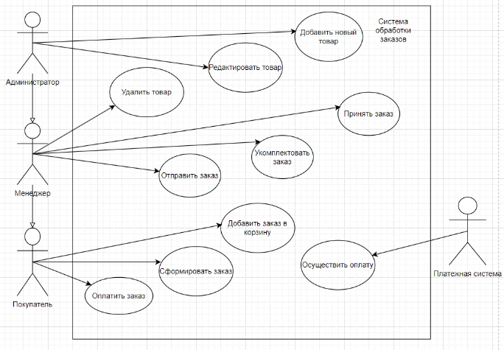
Диаграмма вариантов использования

Slide 7
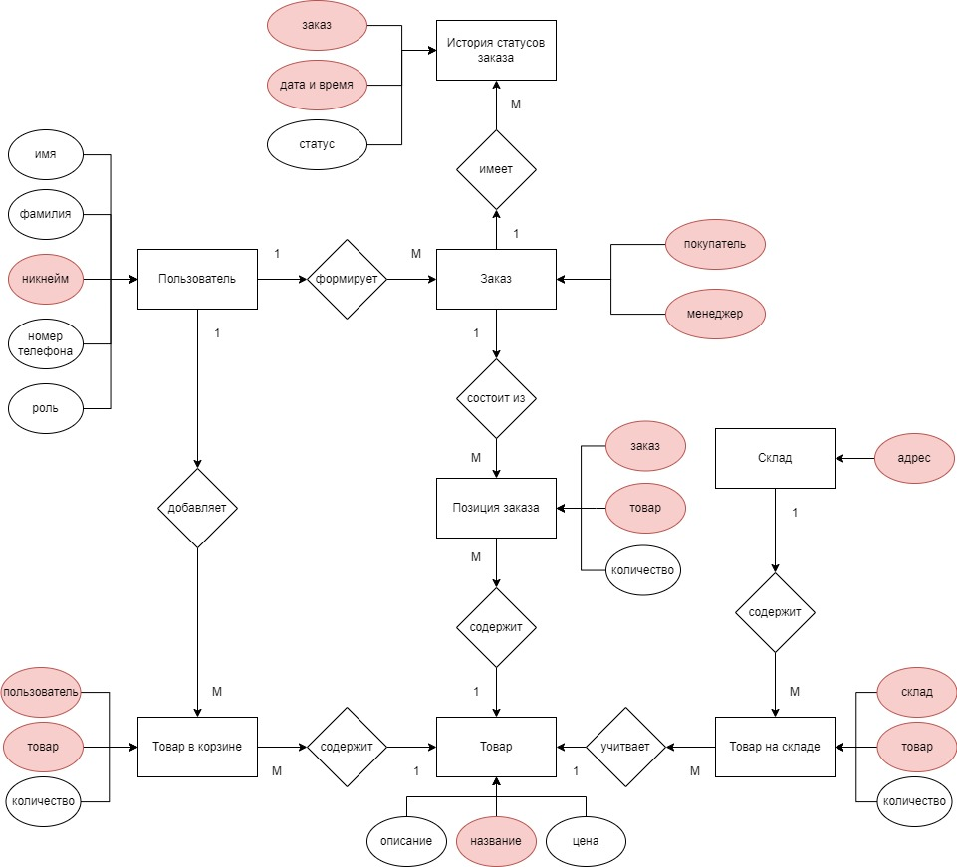
ER-диаграмма №1

Slide 8
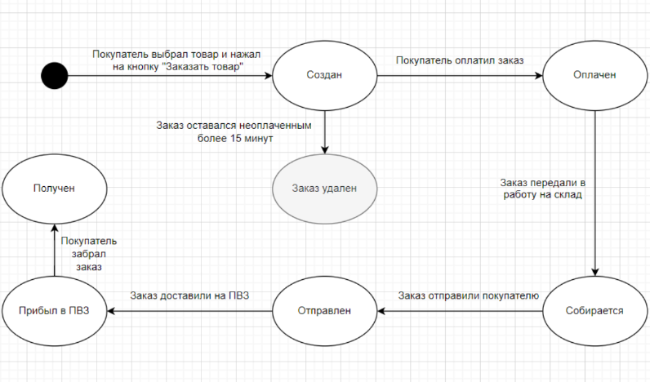
Диаграмма переходов состояний для заказов

Slide 9
Варианты реализации
Telegram Бот |  | Веб приложение
+ | Быстрый вход | - | Более сложный вход
+ | Низкие затраты на разработку | - | Высокие затраты на разработку
+ | Уведомления и напоминания | - | Отсутствие уведомлений
- | Зависимость от платформы | + | Кросс-платформенность
- | Сложность интерфейса (менее удобен при большом ассортименте товара) | + | Удобный интерфейс
- | Ограниченный функционал | + | Богатый функционал
- | Нужны постоянные вложения в рекламу для расширения аудитории | + | SEO (привлечение органического трафика через поисковые системы)

Slide 10
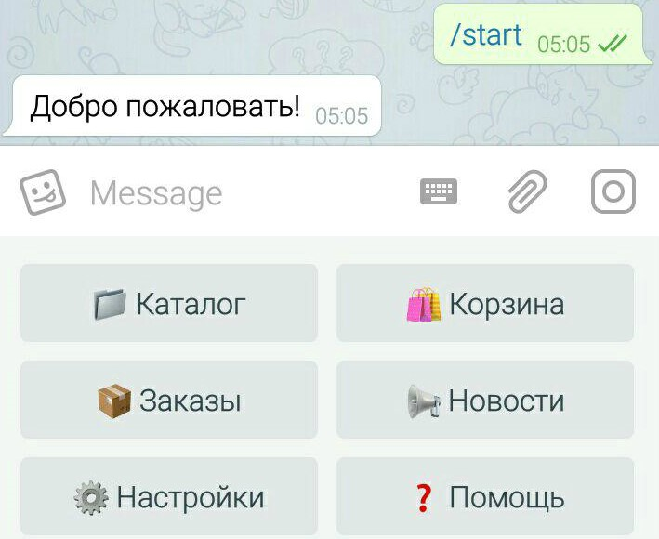
Внешний вид

Slide 11
Спасибо за внимание!

